Slide 1
آموزش لاگ بوک الکترونیک
ویژه اساتید دانشکده دندانپزشکی

Slide 2
برای بررسی لاگ بوک های ارسال شده توسط دانشجویان بایستی مراحل زیر را سپری نمایید
وارد سایت دانشگاه علوم پزشکی ایلام شوید
www.medilam.ac.ir
سامانه جامع طبیب را انتخاب میکنید

Slide 3
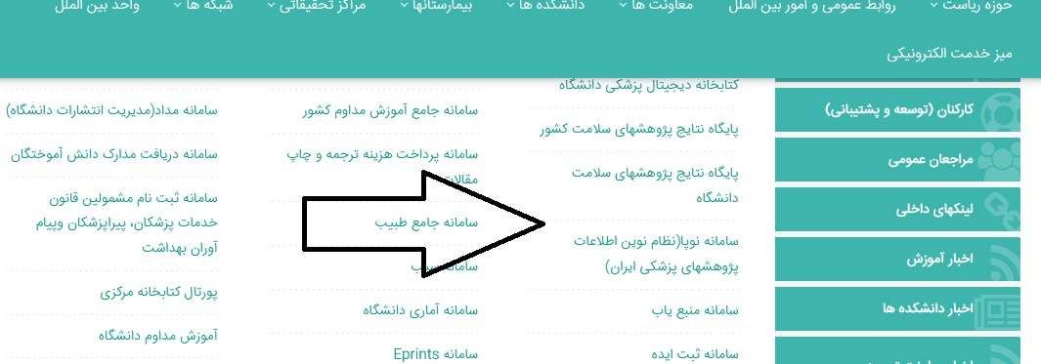

Slide 4
در اولین ورودبه سامانه نام کاربری و رمز عبور کد ملی می باشد
بعد از ورود از کاربر خواسته شده رمز عبور را تغییر دهید .

Slide 5
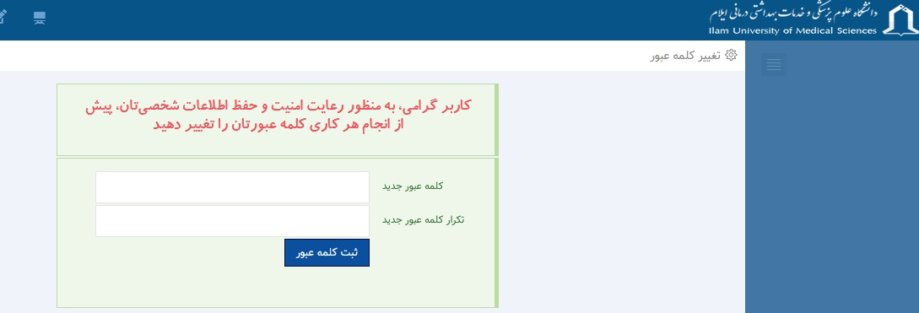

Slide 6
بعد از ورود به صفحه اصلی کاربر در سمت راست گزینه فعالیت های فراگیران را انتخاب می کنید

Slide 7
با انتخاب فعالیت فراگیران صفحه زیر باز میشود
گزینه بررسی مهارت های ثبت شده را انتخاب می نمایید

Slide 8
با کلیک کردن بر روی گزینه لاگ بوک فراگیر
لاگ ب وک های ارسال شده توسط دانشجویان نمایش داده میشود
و با بررسی لاگ بوک آن را تایید یا رد می کنید .(هر هفته باید انجام گیرد )

Slide 10
با تشکر ازاساتید گرامی که در پیشبرد این امر ما را همراهی می نمایند
واحد EDO دانشکده دندانپزشکی

